Slide 1
Экономический рост и диверсификация через поддержку частного сектора МСП
  ПРОЕКТ ПРОГРАММЫ ПО СОВЕРШЕНСТВОВАНИЮ ПОТЕНЦИАЛА ЦЕНТРА ДАМУ ПО РАЗВИТИЮ ПРОМЫШЛЕННЫХ ПРЕДПРИЯТИЙ
  Фаррух Алимджанов
  PTC/BIT, ЮНИДО
  18 March 2011

Slide 2
ЮНИДО: Ключевые факты
Основано в 1966 году
С 1986 - специализированное агентство ООН
Уполномочено содействовать промышленному развитию в развивающихся странах и странах с переходной экономикой
Фокус – техническое сотрудничество по вопросам политики, институционального потенциала и услуг по развитию бизнеса и производственных МСП

Slide 3
  Роль в экономическом и промышленном развитии
  В научно-экономических кругах существует широкое понимание важнейшей роли производственных МСП частного сектора в экономическом развитии и индустриализации и, в частности, в достижении Целей развития тысячелетия ООН (ЦРТ)
  Динамичный сектор МСП и предпринимательства является залогом для:
  наряду с созданием рабочих мест и диверсификацией экономики
  утверждения конкурентной структуры рынка
  и, следовательно, получения оптимального дохода от торговых операций и доступа к продуктам научно-технического прогресса и инноваций
  расширения Цепочек приращения добавленной стоимости (ЦПДС) и как следствие – увеличения валового национального дохода
  роста экспорта и притока прямых инвестиций
  зарождения основы для средних и крупных предприятий...

Slide 4
Главные особенности промышленных МСП
  Промышленные или производственные МСП характеризуются:
  трудоемкостью, и следовательно широким потенциалом для трудоустройства большего числа рабочей силы
  потенциалом для трудоустройства как квалифицированной, так и неквалифицированной рабочей силы и как следствие – уменьшением уровня безработицы
  предоставлением рабочих мест женщинам и молодежи
  меньшим размером необходимого начального капитала
  использованием простых технологий
  использованием главным образом местного сырья и производственных комплектующих
  производством комплектующих для средних и крупных предприятий
Notes:
4

Slide 5
  ДАМУ/ЮНИДО: Совместная инициатива
 | Программа: | Совершенствование потенциала Центра ДАМУ по развитию промышленных предприятий (ЦРПП)
 | Задача: | Содействие Фонду ДАМУ по оказанию благоприятсвующих развитию бизнеса услуг через формирование потенциала ЦРПП, направленного на повышение производительности промышленных МСП в соответствии с международными требованиями рынка
 | Бенефициары: | Фонд ДАМУ и произдственные МСП Казахстана
 | Длительность: | 2011-2016 (6 лет)
 | Фокус: | Треннинг и услуги консалтинга Диагностика предприятий и бенчмаркинг Апгрейдинг и повышение конкурентоспособности предприятий Реализация проектов Локального Экономического Развития Содействие экспорту и консорциумы качества «Шефство» при реализации коррективных мер

Slide 6
  Проблематика охваченная программой
  Высокая зависимость от сырьевого сектора и слабая обрабатывающая промышленность
  обрабатывающий сектор генерирует лишь 4,4% от общего объема ВВП
  слабое участие в диверсификации экономики и экспорта
  высокотехнологичный экспорт составляет 3,2% от общего объема экспорта
  Ограниченная роль пром. МСП в социально-экономическом росте
  3% от общего числа активных малых и средних предприятий
  предоставление рабочих мест для 1,3% трудоспособного населения
  выработка 1,7% национального ВВП
  Слабая инфраструктура поддержки конкурентоспособности и УРБ
  Неполное и фрагментированное содействие развитию МСП, ведущее к частичному решению и удорожанию транзакционных издержек
  Нужда в комплексном подходе в вопросах развития местных МСП
  Отсутствие координации действующих программ по поддержке МСП

Slide 7
  Проблематика охваченная программой
  Проблемы, характерные для местных промышленных МСП
  Узкая диверсификация товарного спектра
  Ограниченные возможности в разработке товаров и их маркетинге
  Несовершенные методы операционного, финансового и ресурсного управления
  Как результат – низкая конкурентоспособность продукции МСП
  Отсутствие надежных и взаимодополняющих связей между МСП вдоль и поперек производственных и дистрибутивных сетей
  Слабые возможности по самостоятельному выявлению и получению финансирования
  Недостаточная консультативная и техническая поддержка по созданию и расширению производственных МСП

Slide 8
  Цель и искомый результат
  Конечная цель
  ЦРПП предлагает национальному сектору производственных МСП наиболее востребованные и ориентированные на рынок услуги по развитию бизнеса и эффективно сотрудничает с другими национальными и частными поставщиками УРБ

Slide 9
  Целевая группа бенефициаров
Через непосредственного получателя – ЦРПП, программа ЮНИДО нацелена на потребности в развитии
  малых и средних предприятий,
    принадлежащих обрабатывающей промышленности
      осуществляющих деятельность в выбранных приоритетных обрабатывающих секторах
        и обладающих потенциалом для расширения производства, экспорта и апгрейдинга
  На основе международного опыта, ЦРПП развернет консалтинговую и информационно-справочную деятельность по улучшению конкурентоспособности и для более широкого бизнес-сообщества Казахстана

Slide 10
Ожидаемые результаты программы
Результат 1
Разработка и реализация 3-4 проектов Локального Экономического Развития (ЛЭР) и промышленного апгрейдинга для групп производственных МСП из приоритетных обрабатывающих отраслей
Результат 2
Создание потенциала для региональных отделений ДАМУ и акиматов по разработке и осуществлению проектов ЛЭР и промышленного апгрейдинга для местных МСП
Результат 3
Развитие потенциала ЦРПП в качестве информационно-справочного центра по всеобъемлющему спектру бизнес услуг для МСБ, существующим в Казахстане

Slide 11

  II. Локальное Экономическое Развитие (ЛЭР)
  Философия и подход

Slide 12
ЛЭД и развитие сетей МСП:
Контекст и определения
  Ограниченное развитие МСП в изоляции
  Необходимость создания устойчивых связей
  ЛЭР и Сети МСП предлагают потенциал для развития таких связей
  Сети МСП: альянсы фирм, работающих вместе для достижения общих экономических целей (горизонтальная связь)
  Локальное Экономическое Развитие (ЛЭД): географическая агломерация взаимосвязанных компаний и связанных с ними учреждений (горизонтальная и вертикальная связь)
  Экспорт-консорциумы: объединения с целью содействия экспорту товаров и услуг его членов посредством совместных действий

Slide 13
Коллективная эффективность
бизнес сообществ
ПРОЕКТ ЛОКАЛЬНОГО ЭКОНОМИЧЕСКОГО РАЗВИТИЯ (ЛЭД)
Обратные связи
Экспорт-консорциум
Прямые
связи
Фирма
Поставщик
Фирма
Глобальные покупатели
Поставщики сырья
Поставщик
Фирма
Фирма
Фирма
Поставщик
Фирма
Фирма
Поставщики оборудо-вания
Фирма
Более крупная фирма
Конечные рынки
Фирма
КСО
Фирма
Центры бизнес
информации
Органы местной администрации
(ЧАСТНЫЕ И ГОСУДАРСТВЕННЫЕ) ИНСТИТУТЫ ПОДДЕРЖКИ

Slide 14
ЛЭД и развитие сетей МСП:
Алгоритм действий
  Основные элементы программы:
  Прямая поддержка на уровне групп ЛЭД и сетей МСП (эксперты проекта, применение методологии ЮНИДО с использованием проектных фондов)
  Совершенствование потенциала местных институтов для обеспечения устойчивости программы
  Консультирование по вопросам политики по развитию ЛЭД/сетей МСП
  Управление и распространение знаний

Slide 15

    III. Инициатива ЮНИДО по промышленному апгрейдингу и повышению конкурентоспособности
    Контекст, концепция, цели, модель и процесс реализации

Slide 16
«Апгрейдинг» - что это?
  В широком смысле – обновление, (у)совершенствование, движение на подъёме, повышение качества
  Апгрейдинг предприятия – качественное улучшение его различных процессов и систем производства как средство прогрессивного повышения способности надежно производить в бóльших объемах и в соответствии со стандартами и требованиями мирового рынка
  Это процесс постоянного совершенствования с применением широкого набора различных инструментов и услуг, разработанных для подготовки и адаптации промышленных предприятий к условиям свободной торговли
    Для промышленности и предприятий, Апгрейдинг преследует две цели:
    Конкурентоспособность с точки зрения цены и качества
    Возможность отслеживать технологический прогресс и эволюцию рынков и адаптироваться к ним в соответствии с принципами устойчивого развития

Slide 17
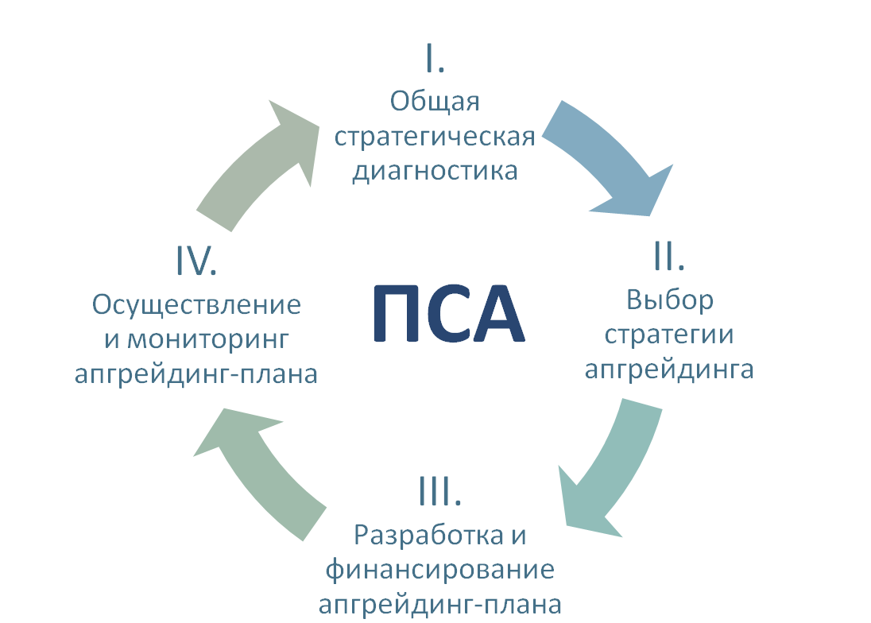

Модель Апгрейдинга
МЕЗО-УРОВЕНЬ
МИКРО-УРОВЕНЬ
ИНФРАСТРУКТУРА
ПОДДЕРЖКИ МСП
ГРУППЫ МСП/ЛЭР/ ПРОМ. СЕКТОРА
Центр апгрейдинга и конкурентоспособности
ЦРПП
Центры бизнес-содействия и технической поддержки
Профессиональная и техническая потготовка
ТПП и проффесиональные ассоциации
Модернизация оборудования
Организация, управление, производи-тельность
Технологии, энерго/ресурсо- эффективность
Обучение и тренинг
Маркетинг, ИКТ, экспорт консорциум
Качество,
сертификация,
прослежива-емость
Бизнес партнерства, ЛЭР
КОНКУРЕНТОСПОСОБНОСТЬ
ЗАНЯТОСТЬ
ЭКСПОРТ

Slide 18
Процесс стратегического апгрейдинга (ПСА) ЛЭР/группы МСП/сектора в 4 фазы
I.
Общая стратегическая диагностика
II.
Выбор стратегии апгрейдинга
III.
Разработка и финансирование апгрейдинг-плана
IV.
Осуществление и мониторинг апгрейдинг-плана
ПСА
Notes:
Strategic upgrading process at the micro-economic or enterprise level comprises the four phases at which we will have a closer look in the following few slides.

Slide 19
Фаза I: 5-ступенчатая общая
стратегическая диагностика
ОБЩАЯ СТРАТЕГИЧЕСКАЯ ДИАГНОСТИКА
1
2
3
Анализ внешних факторов конкуренто-способности
Анализ рынка товаров и стратегическое позициониро-вание
Диагностика управленческих навыков и социальных аспектов
4
5
Диагностика технического потенциала и качества, включая энергетические и экологические вопросы
Финансовая диагностика
Notes:
Hence the Phase One of the Strategic upgrading process, in turn, is composed of 5 consequent steps: ….

Slide 20
Проект по развитию ЭК в Марокко
  Начало проекта: 2004 год
  Создано 20 экспорт-консорциумов, объединяющих 120 МСП из 8 секторов (текстильная промышленность, продукты питания, стройматериалы, туризм, ИКТ, и т.д.)
  Фонд поддержки ЭК, созданный Министерством торговли
  Льготный режим предоставления апгрейдинг-услуг со стороны ANPME (нац.агенство по поддержке МСП)
  Создание отраслевыми ассоциациями (например Марроканская ассоциация текст.производителей «AMITH») подразделения по развитию консорциумов
  Ассоциация Экспорт-Консорциумов основана в 2009 г.
Notes:
20

Slide 21
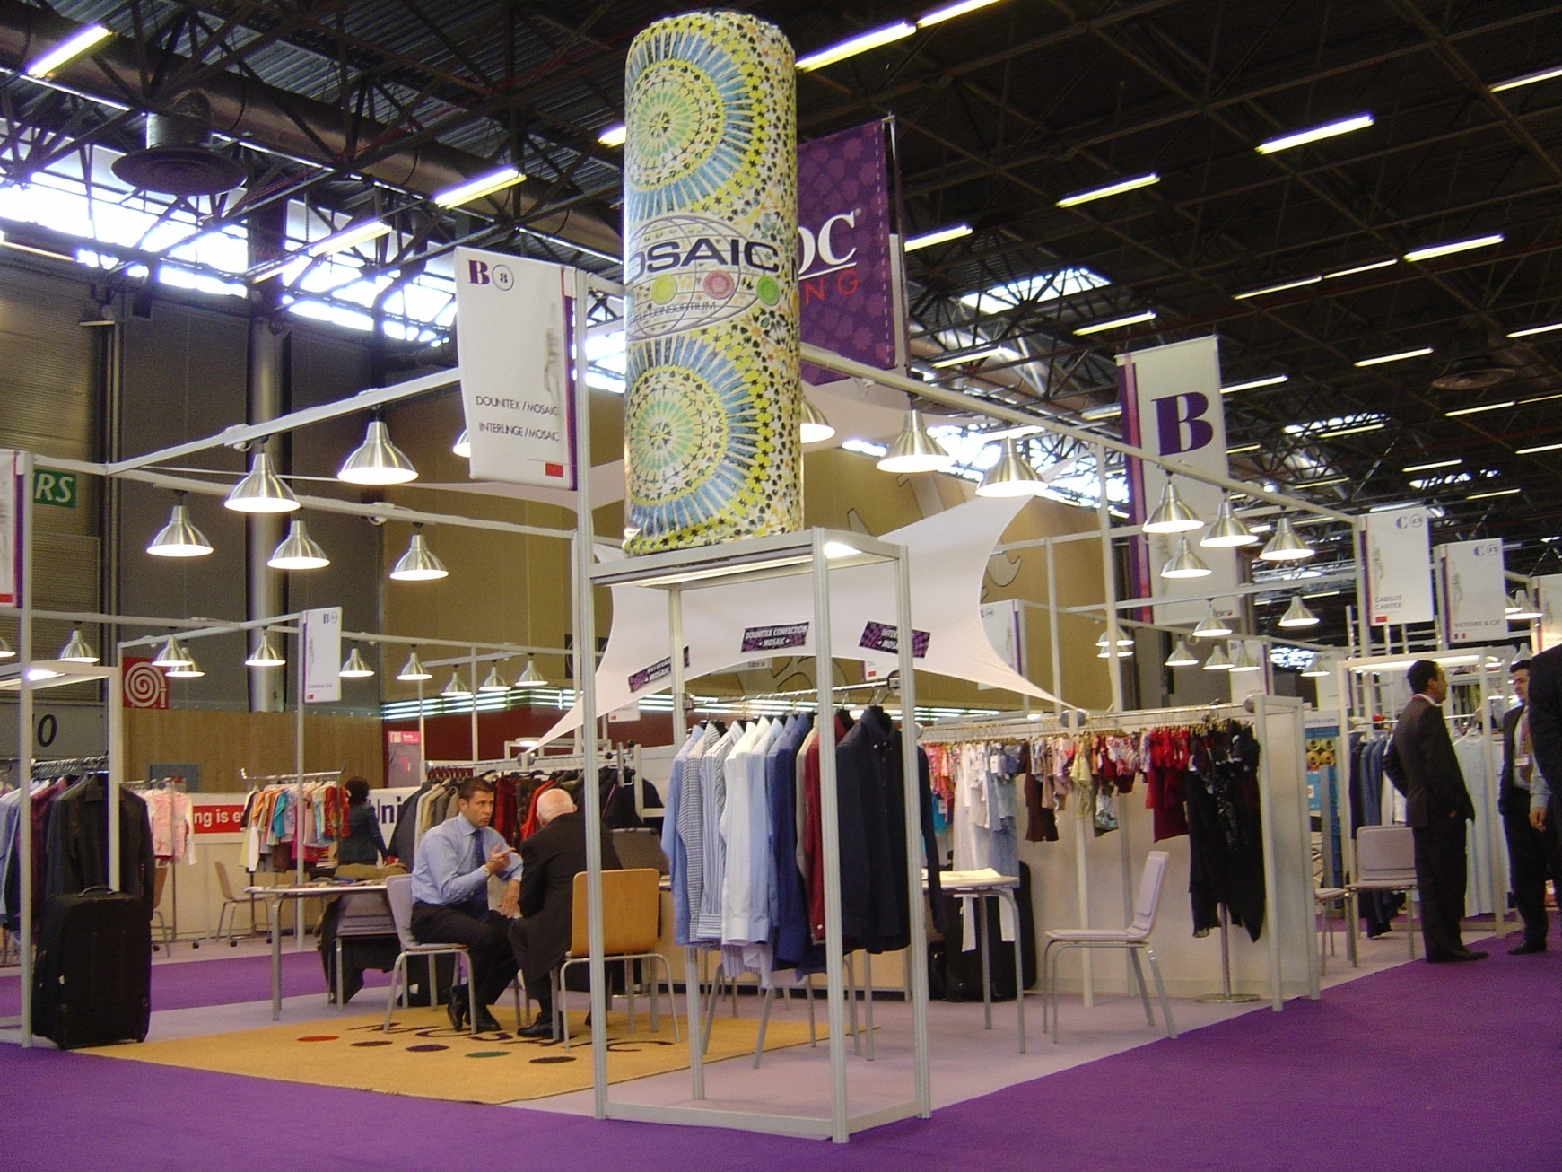
Стенд консорциума “Мозаика”

Slide 22
Спасибо за ваше внимание!

